Slide 1
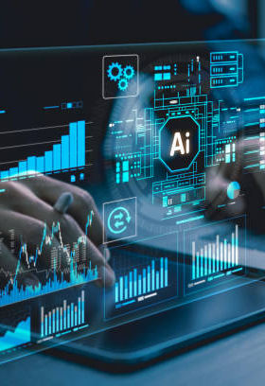

ШІ - контент,
довіра та конверсія
в маркетингу
Генеральний партнер

Slide 2
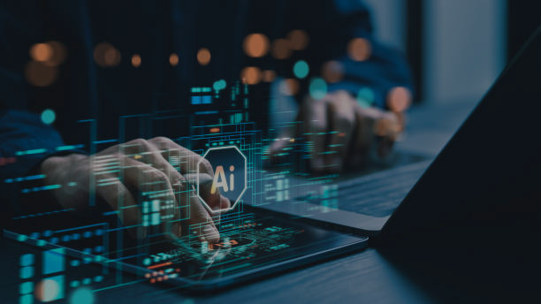


Аналітичний огляд IAB Україна: як AI-контент впливає на довіру, сприйняття брендів і маркетингову ефективність
Авторка: Валерія Маліцька, заступниця голови Комітету IAB з питань ШІ

Slide 3
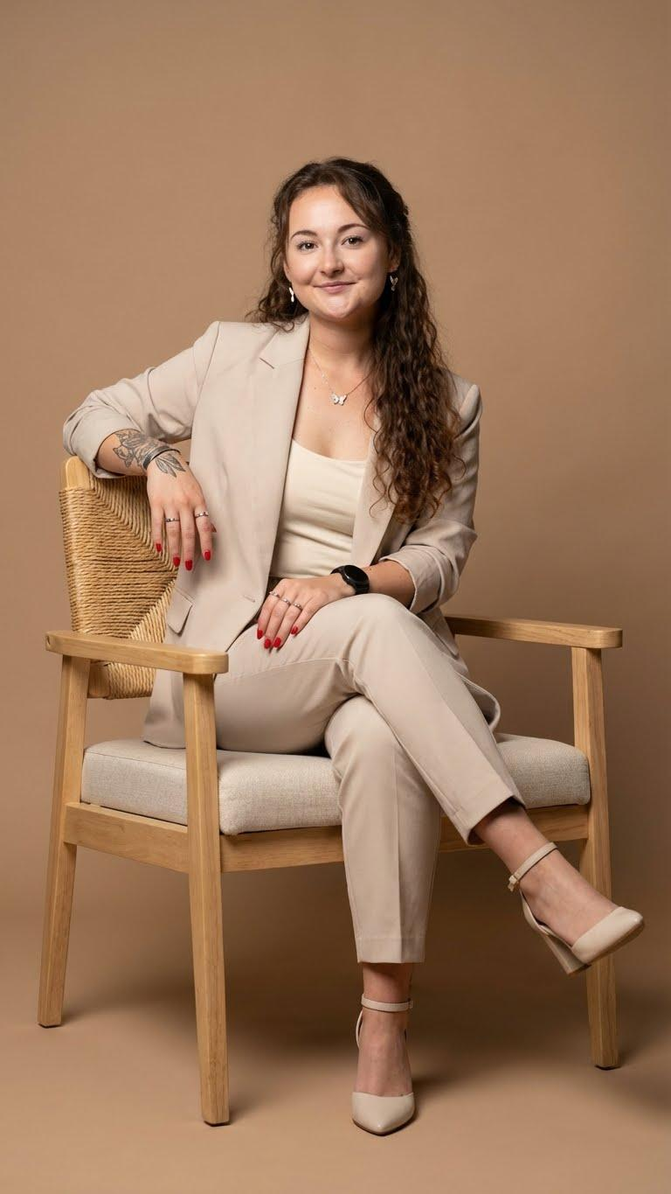
Валерія Маліцька
Заступниця голови комітету з питань ШІ, співвласниця онлайн-школи TD School
Ми живемо в епоху, коли ідеальна реклама — це, можливо, найгірше, що може трапитися з вашим брендом.
У межах роботи Комітету IAB з питань ШІ підготовлено цей аналітичний огляд, щоб розібратися, чому досконалість креативів стала токсичною для маркетингу — і що з цим робити брендам у 2026 році.

Slide 4
Структура аналітики
У цьому огляді ми пройдемо через кілька критичних шарів:
Криза автентичності 2026 року
Станом на 2026 рік індустрія маркетингу та соціальних медіа досягла критичної точки перетину між технологічною досконалістю та психологічним відторгненням. Генеративний штучний інтелект (GenAI) перейшов зі статусу експериментальної інновації до ролі операційного хребта маркетингових стратегій, проте цей перехід супроводжується безпрецедентною кризою автентичності.
Психологія споживача: Що відбувається в голові клієнта, коли він бачить ШІ-контент.
Технічний рівень: Що саме ламається у генераціях та як це фіксувати на рівні промптів і метрик.
Практика та ринок: Конкретні успішні й провальні кейси брендів, а також готова дорожня карта для впровадження.

Slide 5

Статистика ринку та розрив у прибутковості
Глобальні дослідження та експерти демонструють глибокий розрив між здатністю брендів генерувати контент і здатністю конвертувати його у довіру. Поки більшість організацій вже інтегрували ШІ у свої бізнес-функції, лише близько 5% компаній отримують суттєву бізнес-цінність від упровадження ШІ, тоді як більшість поки не фіксує матеріального ефекту.
Сучасний споживач у 2026 році володіє високим рівнем цифрової грамотності та специфічною «тривогою щодо ШІ» (AI anxiety), що проявляється у підсвідомому або свідомому скептицизмі до занадто відшліфованих продуктів. Досконалість, яка раніше була символом преміальності та якості, тепер стала дешевою та загальнодоступною, що призвело до девальвації ідеальних зображень
Джерело: https://www.google.com/url?q=https://www.bcg.com/publications/2026/ai-transformation-is-a-workforce-transformation&sa=D&source=editors&ust=1785518217743407&usg=AOvVaw0PGMx7NxOl-GzxAjsZ4ALn

Slide 6
Динаміка довіри та використання ШІ
порівняльний аналіз
Показник | Попередній період | Поточний стан (2026) | Тенденція
Рівень впровадження AI в організаціях | 78% | 88% | +12,8%
Частка респондентів у шести країнах, які щотижня використовують GenAI | 18% | 34% | +89%
Споживачі, що вважають маркування ШІ-контенту обов'язковим | 65% | 78% | +20%
Сліпа довіра до ШІ-рекомендацій покупок (без участі людини) | 21% | 14% | -33%
Вплив відео високої якості на загальну довіру до бренду | 91% | 89% | -2,2%
Економічний ефект цього зсуву очевидний: бренди, які ігнорують психологічні бар’єри сприйняття ШІ, стикаються зі зниженням лояльності. Статистика свідчить, 40% споживачів повідомили, що вже припиняли купувати у компанії через втрату довіри.
Джерело: https://www.mckinsey.com/capabilities/quantumblack/our-insights/the-state-of-ai

Slide 7
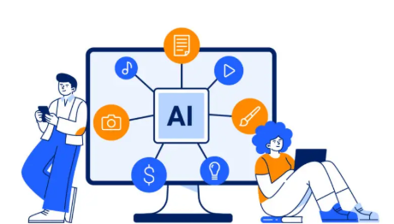
Нова парадигма уваги: чому ідеальний візуал більше не працює
Зміна парадигми уваги
Зі зростанням zero-click пошуку та відповідей безпосередньо в пошукових інтерфейсах брендам дедалі складніше конкурувати лише за охоплення. Увага зміщується до впізнаваності, довіри та глибини зв’язку з аудиторією. Заповнення каналів генерованим контентом більше не працює.
Психологія відторгнення ідеального візуалу
У 2026 році маркетологи чітко фіксують феномен, коли «занадто ідеальний» контент стає токсичним для конверсії. Людський мозок еволюційно налаштований розпізнавати аномалії в навколишньому середовищі як потенційні загрози. Коли картинка не має жодної вади, вона зчитується як небезпечна або фальшива.

Slide 8
Психологія уваги: активація системи виявлення помилок і ефект видимої праці
Розпізнавання невідповідностей
Коли людиноподібний ШІ-контент містить невідповідності у міміці, погляді, рухах або текстурах, він може викликати відчуття штучності, дискомфорту чи настороженості. Реакція залежить від дизайну, контексту та характеристик аудиторії, а доказова база щодо ефекту залишається неоднорідною.
Ефект «видимої праці» (Visible Labor)
Показ процесу створення, авторського задуму та людського контролю допомагає пояснити роль ШІ й не залишає враження повністю автоматизованого виробництва. Для брендів це може бути додатковим сигналом прозорості та відповідальності.

Slide 9
Як ШІ-походження контенту впливає на сприйняття споживача
Параметр | Що показують дослідження | Висновок для брендів
Сприйнята якість контенту | Без інформації про походження контент, створений ШІ або за провідної ролі ШІ, може оцінюватися не гірше, а інколи й вище за людський. Водночас позначення людського авторства дає контенту додатковий кредит якості. | Не варто вважати, що аудиторія автоматично відкидає весь ШІ-контент. Значення мають якість результату та спосіб повідомлення про його походження.
Довіра та намір придбати | Реклама, прямо позначена як створена ШІ, може отримувати нижчі оцінки довіри та наміру придбати, особливо коли йдеться про товари з високою залученістю у вибір. | Маркування має бути прозорим, але його формулювання та контекст варто тестувати разом із самим креативом.
Відчуття штучності та ризику | Людиноподібні ШІ-моделі можуть викликати сильніше відчуття моторошності та підвищувати психологічний і функціональний ризик, якщо їхнє штучне походження стає помітним для споживача. | У реалістичних портретах і відео особливо важливі природність міміки, рухів, текстур і відповідність контексту бренду.
Тип продукту | Негативна реакція на ШІ-моделей сильніше проявляється у символічних категоріях, пов’язаних із модою, статусом та самовираженням. Для функціональних товарів різниця між ШІ- та людською моделлю може бути несуттєвою. | Що більше продукт пов’язаний з ідентичністю та емоційним самовираженням, то важливішими стають людська присутність і відчуття автентичності.
ШІ-контент не є автоматично менш ефективним за людський. Реакція аудиторії залежить від якості креативу, способу маркування, рівня людиноподібності та категорії продукту. Найвищий ризик виникає тоді, коли бренд використовує реалістичну імітацію людини у категоріях, де покупка пов’язана з довірою, ідентичністю та самовираженням.
Джерело

Slide 10
Зловісна долина як інженерний виклик
Зловісна долина як інженерний виклик
Ефект зловісної долини (uncanny valley) у 2026 році перестав бути просто теоретичною концепцією і став вимірюваним інженерним та маркетинговим викликом. Коли ШІ-аватар або зображення досягає 95–99% реалістичності, дзеркальні нейрони людини фіксують мікро-невідповідності. Це викликає підсвідому реакцію відторгнення, подібну до реакції на біологічну загрозу, що моментально руйнує конверсію.
Основні тригери ефекту зловісної долини
Мертві очі: Відсутність природного відблиску світла (catchlight) та мікро-рухів зіниць, які у людей постійно сканують простір.
Пластикова шкіра: Надмірне згладжування (over-smoothing), яке видаляє пори, дрібні волоски та природні нерівності пігментації.
Синхронізація емоцій: У ШІ-відео вирази обличчя часто «телепортуються», перестрибуючи через природні фази зародження та згасання емоції.

Slide 11
Промптинг для реалістичних сцен
Дескриптори, які вмикають довіру
Зміна парадигми промптингу: від «ідеального» до «справжнього»
✗ НЕ ВИКОРИСТОВУЙТЕ | ✓ ВИКОРИСТОВУЙТЕ
perfect skin | visible pores, subtle skin texture
flawless complexion | natural pigmentation variations
smooth lighting | natural sebum shine, soft shadows
ideal symmetry | slight natural asymmetry
professional smile | laugh lines, micro-expressions

Slide 12
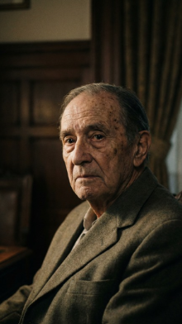
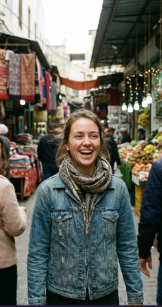
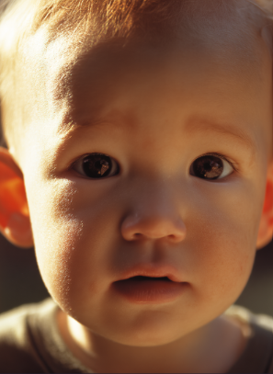
З «ідеального» до «справжнього»
приклади промптів від Валерії Маліцької
A moody portrait of an elderly man, Rembrandt lighting , sharp catchlights in eyes , 85mm portrait lens , low contrast , Kodak Portra 400, hyper-detailed skin texture with deep wrinkles and age spots
A candid shot of a young woman laughing while walking through a crowded market, natural unposed expression, motion blur in the background, eye-level shot , realistic skin texture, shot on 35mm film
A close-up frontal portrait of a toddler outdoors, backlight from the sun , subsurface scattering on ears , natural skin texture with tiny peach fuzz and visible pores, realistic photo, shot on 35mm film , f/1.8

Slide 13
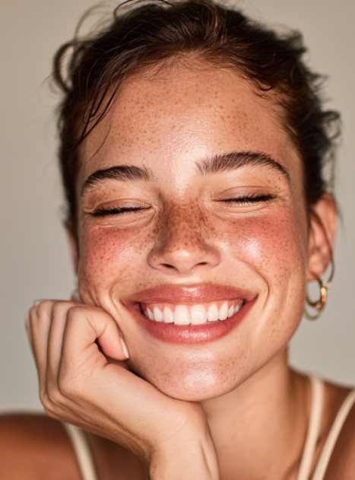
З «ідеального» до «справжнього»
Текстура шкіри та обличчя: Не бійтеся додавати пори, веснянки, дрібні зморшки навколо очей (crow's feet) або легкий природний блиск (natural skin sheen).
«Живі» очі: Очі виглядають мертвими без відблисків світла (catchlights).
Волосся: Додавайте окремі волосинки, що вибиваються (flyaway hairs), щоб оживити кадр.
Динаміка пози: Використовуйте асиметрію, нахил голови або імітацію випадкового кадру (candid shot).
Емоції: можна написати не просто angry, а опишіть детально мікровирази (intense rage, clenched jaw and teeth, burning aggressive stare, raw uncontrolled anger)
промпт до зображення
close-up portrait of a joyful woman with eyes squeezed shut flyaway center-parted pulled-back hair and d in laughter, dewy glowing skin and bold rosy blush on cheeks, soft pink lipstick and glossy highlight on cupid’s bow, hand resting on chin with manicured pastel nails, elicate gold hoop earring with subtle detail, bare shoulders, clean minimal light gray studio background, high-end beauty editorial photography, soft diffused studio lighting with gentle catchlights, ultra-sharp focus on skin texture, smile lines and teeth, natural color grading, 85mm lens look, shallow depth of field

Slide 14
Технічний контроль якості: Метрики FID та KID
Щоб подолати ці бар'єри, передові команди використовують системи автоматизованого QA (Quality Assurance) та Neuro-Symbolic AI — технологію, яка об'єднує нейромережі з чіткими логічними та фізичними правилами світу (наприклад, як саме світло має відбиватися в оці людини).
Контроль здійснюється за допомогою двох математичних метрик цифрової «лінійки»:
FID (Frechet Inception Distance) та KID (Kernel Inception Distance): це метрики для порівняння наборів реальних і згенерованих зображень. Вони оцінюють статистичну схожість розподілів ознак: нижчий показник зазвичай означає більшу схожість у межах конкретного тесту.
Водночас ці метрики не оцінюють окремий рекламний креатив, відповідність промпту, природність конкретного обличчя, бренд-фіт або вплив на конверсію. Тому в маркетинговому QA їх потрібно доповнювати людською перевіркою, пошуком артефактів, brand-safety контролем і A/B-тестуванням.

Slide 15
Робоча класифікація якості ШІ-візуалів
Грейд якості | Технічний опис | Застосування в маркетингу
Grade A (Photorealistic) | Не відрізняється від камери; наявна мікро-текстура, пори, фізика світла. | Кампанії Tier-1, Luxury бренди, головні креативи.
Grade B (High Quality) | Легке мерехтіння в динаміці; м'які краї, але загалом висока деталізація. | Соціальні мережі, UGC-стилістика, швидкі тести.
Grade C (Uncanny) | Дефекти фізики; «мертві очі», пластикова шкіра. | Низькобюджетна реклама. Несе високі репутаційні ризики.
Авторська класифікація на основі аналізу індустріальних практик і типових дефектів ШІ-генерацій.
Джерело: https://dspace.mit.edu/bitstream/handle/1721.1/159096/kishnani-deepalik-sm-sdm-2025-thesis.pdf

Slide 16
Зміна парадигми промптингу та естетика недосконалості
Зміна парадигми промптингу
Технічне вирішення проблеми лежить у зміні підходу до написання промптів. Замість деструктивних вимог на кшталт «ідеальна шкіра» або «бездоганна модель», професійні фахівці використовують специфічні дескриптори недосконалості:
"visible pores, fine laugh lines, uneven skin pigmentation, natural sebum shine, subtle asymmetry"
Це створює візуальний продукт, який мозок класифікує як «справжній», зберігаючи довіру споживача.
Естетика недосконалості: рух Anti-AI Crafting
У дизайні набуває помітності естетична тенденція, яку окремі автори описують як Anti-AI Crafting. Вона просуває естетику свідомого «людського внеску» та аналогових помилок у цифровому дизайні. У світі нескінченної пропозиції бездоганних картинок справжню цінність починає мати дефіцитний ресурс — людська праця.
Ключові принципи Anti-AI Crafting
Visible Labor (Видима праця): Свідоме залишення елементів процесу: мазки пензля, що виходять за межі, текстура зім'ятого паперу тощо.
Тактильність: Дизайн, який викликає бажання доторкнутися (виражені текстури тканини, глини, дерева) навіть через екран.
Аналогова ностальгія: Використання елементів Risograph-друку, зернистості плівки та «недосконалої» типографіки, що імітує ручну роботу.

Slide 17
Стратегії додавання «людяності» у креативи
Стратегія | Технічна реалізація | Психологічний ефект
Мікро-недосконалості | Додавання ластовиння, легких зморшок, асиметрії обличчя. | Знижує підсвідому «тривогу щодо ШІ».
Процесуальний провінанс | Відео-документація процесу створення («behind the scenes»). | Підтверджує реальне походження та авторство.
Текстурний контраст | Поєднання гладкого ШІ-тла з деталізованими шорсткими об'єктами. | Акцентує увагу на реальності самого продукту.
Оптичний шум | Додавання цифрового зерна, ефекту засвічування плівки (light leaks). | Імітує «живу» аматорську зйомку (UGC-стиль).
Великі світові бренди одягу та ритейлу сьогодні свідомо вимагають залишати нерівності на тканині або «неідеальне» освітлення. Це дозволяє «викупити» увагу аудиторії, яка втомилася від синтетичного шуму, та підвищити конверсію за рахунок емоційного резонансу.

Slide 18
Кейс-стаді: Аналіз успішних ШІ-кампаній
Межа між тріумфом та репутаційною катастрофою в ШІ-маркетингу є надзвичайно тонкою. Ключовий фактор успіху — здатність зберегти «людський дух» у фінальному продукті, використовуючи ШІ як розширення можливостей людини, а не її заміну.
Nike "Never Done Evolving": Цифрове відтворення Серени Вільямс різних років. Кампанія викликала захват, оскільки базувалася на реальній історії, а ШІ виступив інструментом для «подорожі в часі», а не для заміни особистості.
Coca-Cola (ШІ-персоналізація): Інтеграція GenAI для генерації тисяч локалізованих варіантів реклами в реальному часі. Це дозволило бренду потрапити в точний настрій аудиторії та підняти продажі на 15%.
Heinz (AI Ketchup Art): Ігровий підхід, де користувачів просили створювати мистецтво за допомогою ШІ. Технологія стала інструментом співтворчості, що згенерувало понад 800 мільйонів переглядів.

Slide 19
Кейс-стаді: Аналіз провальних ШІ-кампаній
Toys "R" Us (Sora Brand Film): Повністю ШІ-генерований ролик бренду іграшок був названий аудиторією «моторошним» та «бездушним». Спроба довірити свято дитячої уяви холодному алгоритму суперечила самій емоційній спадщині бренду.
Mango (AI Teen Collection): Заміна реальних моделей ШІ-аватарками підлітків викликала хвилю обурення. Одяг на синтетичних тілах виглядав нереалістично, а бренд звинуватили у «дешевленні моди».
Уроки кейсів для брендів
Підхід до ШІ | Характеристика кампанії | Наслідок для конверсії та бренду
Співтворчість (Co-creation) | ШІ дають у руки фанатам як інструмент. | Висока лояльність, віральність, залученість.
Сюжетний сторітеллінг | ШІ допомагає розкрити складну людську ідею. | Глибокий емоційний зв'язок, зростання довіри.
Повна автоматизація | Виключення людини з ланцюжка створення та контролю. | Сприйняття бренду як «дешевого» та бездушного.
Естетична невідповідність | Ігнорування артефактів, зловісна долина. | Насмішки в медіа, різке падіння конверсії.

Slide 20

Майбутнє брендів: Аватари проти реальних людей
Питання вже не в тому, чи витіснять цифрові аватари людей, а в тому, для яких завдань кожен формат працює краще.
Аналіз 120 омніканальних кампаній показав, що людські інфлюенсери мають вищі показники залученості, конверсії та довіри. Їхня перевага особливо помітна у категоріях, де рішення про покупку залежить від емоційного зв’язку, особистого досвіду та відчуття щирості — наприклад, у beauty та wellness.
Віртуальні аватари натомість забезпечують нижчу вартість взаємодії, стабільність повідомлень і можливість швидко масштабувати комунікацію. Найкраще вони проявляють себе у технологічних і геймінгових кампаніях, де аудиторія природно сприймає цифрову естетику.
Майбутнє — не в повній заміні людини, а в усвідомленому поєднанні форматів: людина створює довіру та емоційний зв’язок, а ШІ допомагає масштабувати присутність бренду.

Slide 21
Порівняння людського та віртуального впливу
Параметр порівняння | Людські інфлюенсери | Віртуальні аватари
Середня залученість (Engagement Rate) | 6,32% | 5.8%
Рівень довіри аудиторії | 4,2 із 5 | 3,4 із 5
Вартість взаємодії, CPI | 10,34 PKR | 7,14 PKR
Швидкість реакції на новий тренд | ~7 днів | ~2 години
Репутаційні ризики для бренду | Високі (людський фактор, скандали) | Мінімальні (повний контроль)
Трендова модель: Створення «цифрових двійників» (digital twins) реальних лідерів думок. ШІ-агенти, навчені на тоні голосу та цінностях експерта, масштабують його присутність рутинними відповідями, тоді як сам лідер фокусується на створенні нових сенсів та особистому VIP-спілкуванні.
Джерело: https://ccsenet.org/journal/index.php/ijbm/article/download/0/0/52648/57353

Slide 22
Інфраструктура верифікації: C2PA та SynthID
В епоху тотальних дипфейків інфраструктура підтвердження контенту стає обов'язковою частиною маркетингової воронки. Споживачі дедалі частіше вимагають доказів походження (provenance) інформації. На ринку закріплюються два стандарти:
Стандарт C2PA: Вбудовує криптографічні метадані безпосередньо у файли, фіксуючи кожен крок — від лінзи камери до публікації.
Система SynthID від Google DeepMind: Впроваджує невидимі водяні знаки на рівні пікселів або аудіоспектрограм, які зчитуються алгоритмами, але непомітні для ока людини.
Важливо для брендів: Надто агресивне маркування («ЦЕ СТВОРЕНО ШІ») в інтерфейсах може знижувати клікабельність, лякаючи користувача. Найбільш ефективною є стратегія «проактивної прозорості»: бренд сам відкрито пояснює, чому і для чого він використав ШІ в цій кампанії.

Slide 23
Дорожня карта для брендів та маркетологів
Для того щоб ШІ-контент конвертувався у реальні продажі та утримував довіру клієнтів, Комітет IAB з питань ШІ рекомендує діяти за такою картою:
Впровадьте «фільтр людяності»: Якщо генерація виглядає занадто чистою — штучно додайте текстуру, зернистість або асиметрію.
Перейдіть від ідеалізації до індивідуалізації: Використовуйте ШІ для гіперперсоналізації контексту (підлаштування фону, освітлення під користувача), залишаючи обличчя та сутність продукту реальними.
Розвивайте цифрових двійників, а не абстрактних роботів: Масштабуйте через ШІ реальних амбасадорів, засновників або співробітників компанії.
Використовуйте системи "AI-as-a-Judge": Тестуйте креативи на FID/KID метрики та фокус-групах синтетичних персон для виявлення ефекту зловісної долини ще до релізу.

Slide 24
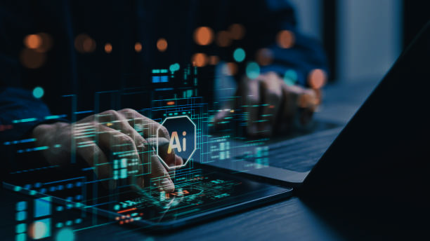
Фінальний підсумок
У 2026 році успіх визначається не тим, наскільки бездоганно бренд володіє алгоритмами штучного інтелекту, а тим, наскільки він спроможний залишатися «людяним» у цифровому середовищі. Конверсія більше не є питанням технологічного охоплення — це питання психологічної безпеки та підтвердженої реальності споживача.

Slide 25
Джерела огляду
AI IN MARKETING 2026: NAVIGATING THE OPPORTUNITIES AND CHALLENGES, https://whitehat-seo.co.uk/blog/ai-in-marketing-2026-research-report
The State of Generative AI Adoption in 2025 | St. Louis Fed, https://www.stlouisfed.org/on-the-economy/2025/nov/state-generative-ai-adoption-2025
Authenticity, AI Anxiety, and the Future of Social Media in 2026 | The Brand Leader®, https://thebrandleader.com/authenticity-vs-ai-in-social/
Salsify Research Reveals AI Trust Gap, 2026 Shopping Trends, https://www.salsify.com/blog/salsify-research-reveals-ai-trust-gap-2026-shopping-trends
Anti-AI Crafting: Design's $50M Handmade Rebellion 2026, https://designmagazine.com.au/anti-ai-crafting-the-50-million-handmade-rebellion-reshaping-design-in-2026/
Generative AI and news report 2025: How people think about AI's role in journalism and society - Reuters Institute, https://reutersinstitute.politics.ox.ac.uk/generative-ai-and-news-report-2025-how-people-think-about-ais-role-journalism-and-society
AI Uncanny Valley in 2026: Are We Finally Past It? - Hailuo AI, https://hailuoai.video/pages/blog/uncanny-valley-effect-ai-video-explained
AI-generated versus human-created advertising: Effects on consumer trust and purchase intent https://economic-policy.pl/index.php/eq/article/view/4038
The Uncanny Valley: An Empirical Study on Human Perceptions of AI-Generated Text and Images - DSpace@MIT, https://dspace.mit.edu/bitstream/handle/1721.1/159096/kishnani-deepalik-sm-sdm-2025-thesis.pdf
Virtual Influencers vs. Human Influencers: A Data-Driven ..., https://marketingagent.blog/2025/11/02/virtual-influencers-vs-human-influencers-a-data-driven-comparison-for-2025/
The Impact of AI-generated Content on Consumer Purchasing Intention, https://drpress.org/ojs/index.php/jid/article/download/32883/32177
Influencer Marketing 2026 Predictions [265 Expert Insights], https://influencermarketinghub.com/influencer-marketing-expert-insights-predictions-2026/
AI to Drive Massive Changes to Market Research in 2025, Qualtrics Report Says, https://www.qualtrics.com/articles/news/ai-to-drive-massive-changes-to-market-research-in-2025-qualtrics-report-says/
Does influencer marketing really work in 2026? - Imperial College London, https://www.imperial.ac.uk/business-school/ib-knowledge/marketing/does-influencer-marketing-really-work-2026/
The State of AI: Global Survey 2025 — McKinsey & Company
https://www.mckinsey.com/capabilities/quantumblack/our-insights/the-state-of-ai

Slide 26
ДЯКУЄМО!
Якщо у вас є зауваження, пропозиції та доповнення, будь ласка повідомте нас електронною поштою anastasiia.kucheruk@iab.com.ua
Ми врахуємо усі конструктивні доповнення у наступній редакції

